Slide 1
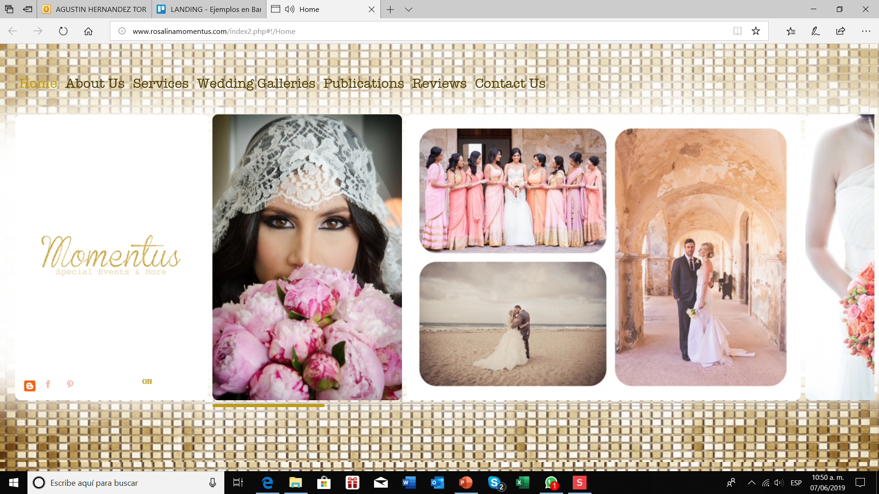



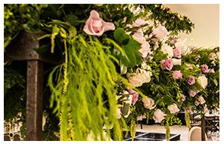
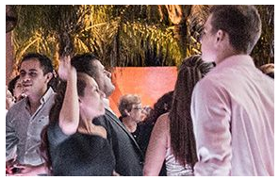



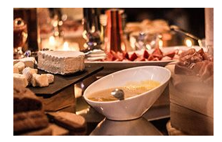
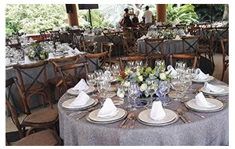
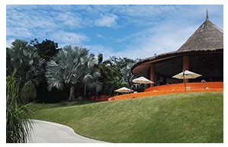
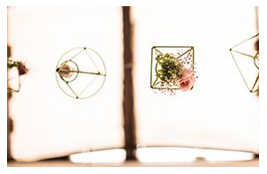
Nosotros Servicios Contáctanos
Nosotros Servicios Contáctanos
Nosotros Servicios Contáctanos
Nosotros Servicios Contáctanos
Nosotros Servicios Contáctanos
Bodas
de ensueño
Bodas
de ensueño
Bodas
de ensueño
Bodas
de ensueño
Bodas
de ensueño
por
por
por
por
por
Todo lo que necesitas para
una noche mágica está aquí
Relájate, estas en las mejores manos
Todo lo que necesitas para
una noche mágica está aquí
Relájate, estas en las mejores manos
Todo lo que necesitas para
una noche mágica está aquí
Relájate, estas en las mejores manos
Todo lo que necesitas para
una noche mágica está aquí
Relájate, estas en las mejores manos
Somos
Con mas de 20 años de experiencia y hecho realidad el sueño de mas de 500 novios.
Tu sueño es nuestro sueño,
hagámoslo realidad
Seccion “somos tu mejor opción”
Concierge del Evento
Dedícale tiempo a lo mas importante
Te apoyaremos con tus proveedores a seleccionar lo mejor, y si necesitas otros, contamos con mas de 800 proveedores.
Decoración Floral
Selecciona lo que tienes en mente, la mejor variedad de flores acorde a tus gustos
Ambientación Musical
Desde Jazz en la comida hasta el mejor grupo musical, justo como lo deseas
Entretenimiento
Momentos únicos con fuegos artificiales hasta shows con artistas de talla mundial, justo como lo soñaste.
Banquetes
La mejor selección solo para ti, desde una comida de 2 tiempos hasta lo mas exótico, sin sacrificar sabor, porción y calidad
Equipo y Moviliaria
Variedad de formas, colores y tamaños. Con la máxima calidad y presentación en el dia de tu evento mas importante.
Lugares Magicos
Lugares seleccionados en las mejores ubicaciones y para todos los tamaños, listos para cualquier tipo de evento.
Cocteleria
Disponibles con las mejores opciones de barras de cocteles y la mejor selección para día y noche.

Slide 2


Estas a un paso de lograr…
lo que siempre soñaste
Nombre
Teléfono
Mail
Trabajamos para ti con ♥
© Remembranzza 2019

Slide 3


Slide 4

Nosotros Servicios Contáctanos
Bodas
de ensueño

